Slide 3
Загадка
Без неё, ребята повар просто, как без рук, И становится вся пища несъедобной вдруг! Если в ранку попадёт – испытаешь боль Вы, наверно, догадались, Ну конечно, это …

Slide 4
Для чего нужна соль?

Slide 6
Соль – один из важнейших минералов на земле!

Slide 9
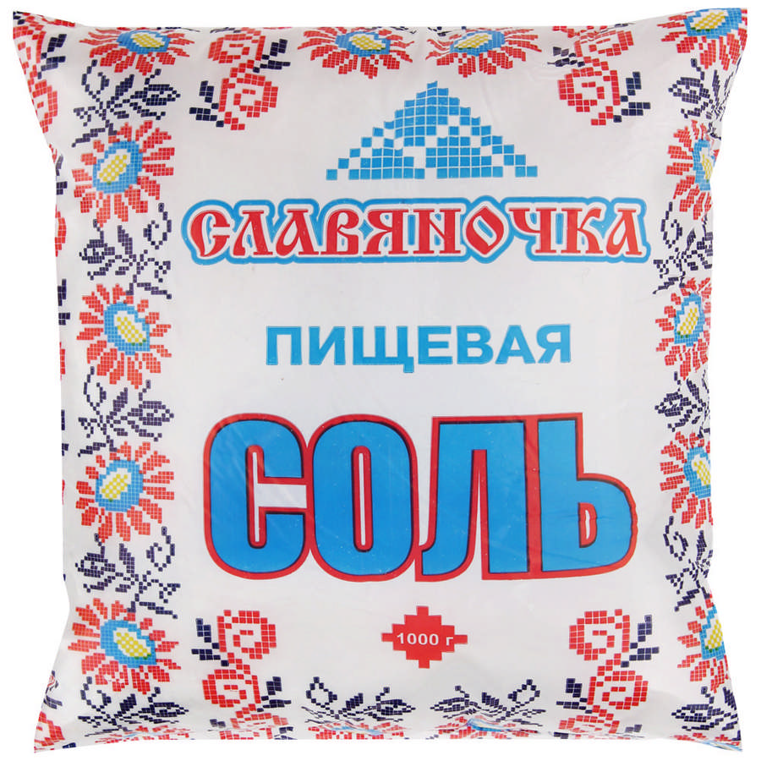
Пищевая соль
Пищевая соль используется для приготовления пищи, а так же для заготовок на зиму.

Slide 12
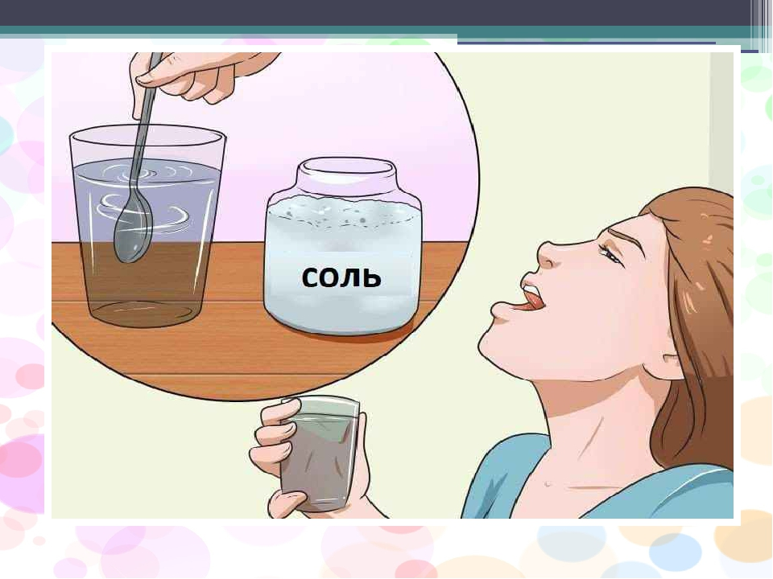
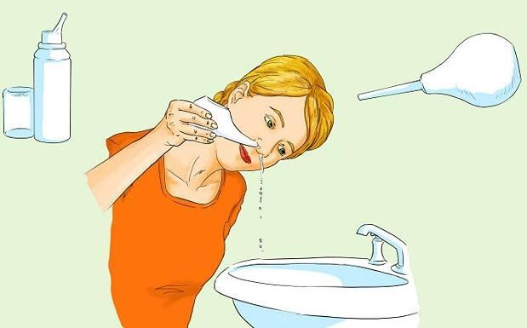
Соль нужна для лечения

Slide 13
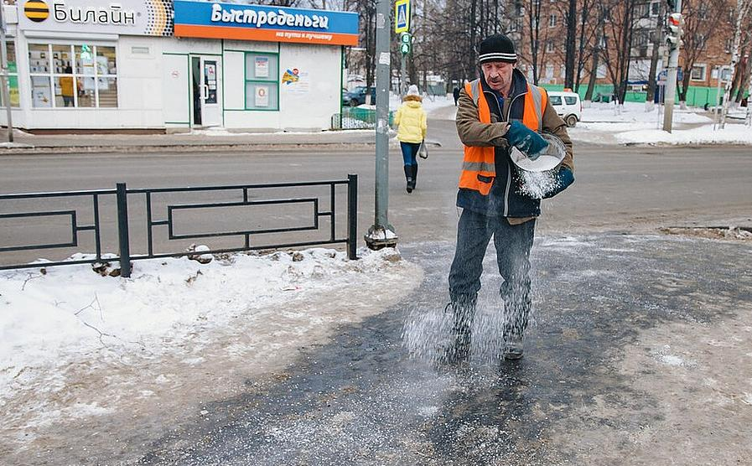
Солью посыпают дороги во время гололеда

Slide 14
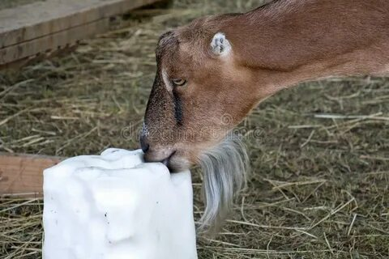
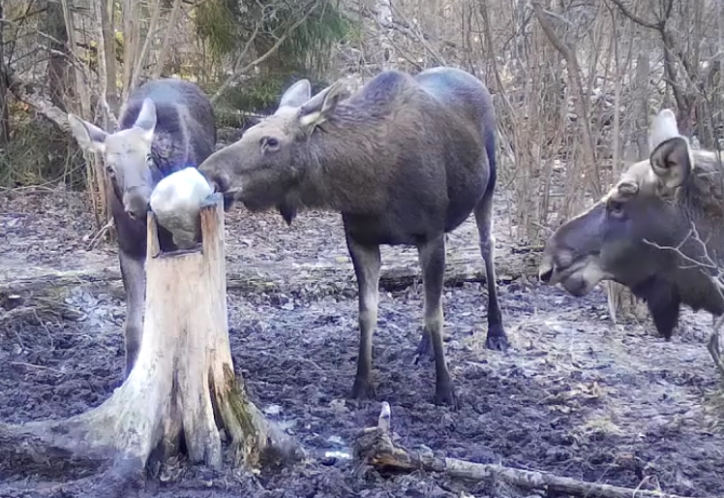
Соль – лизунец, необходимая для правильного пищеварения животных.

Slide 15
Правила поведения в лаборатории. Что можно делать в лаборатории, а что нельзя! Нельзя! Можно! кричать помогать друг другу баловаться Внимательно слушать болтать задавать вопросы ! Пробовать, нюхать, трогать! Не все вещества во время эксперимента можно трогать, нюхать и пробовать! В нашем эксперименте это делать будет необходимо!

Slide 16
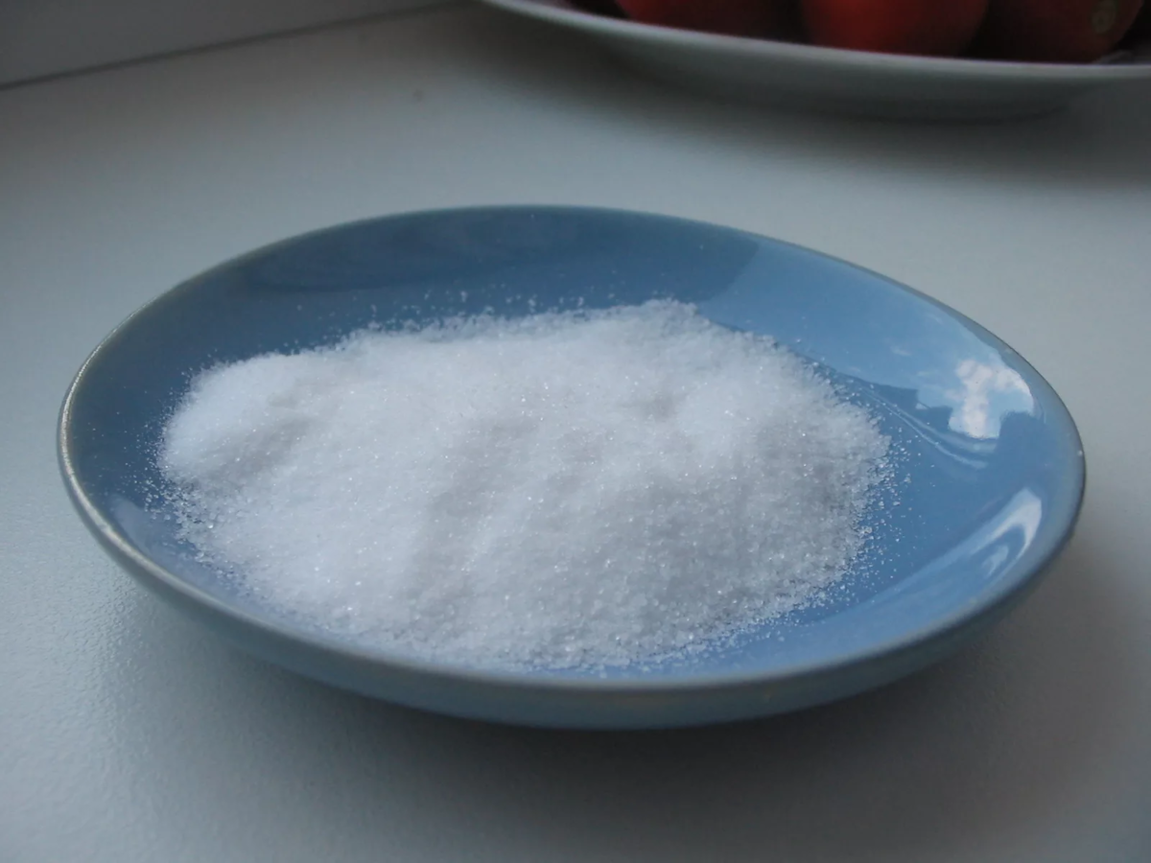
ОПЫТ №1 «Внешний вид соли»
Какой цвет имеет соль?
Соль прозрачная или нет?
Вывод: соль белого цвета , непрозрачная.

Slide 17
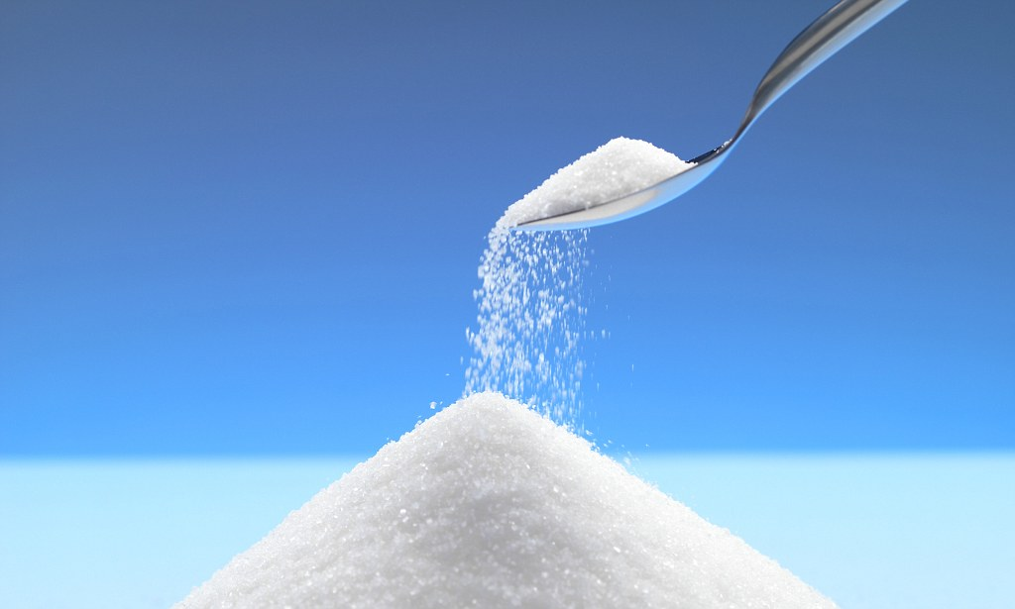
ОПЫТ №2 «соль сыпучая и хрустит»
Если взять щепотку соли, а затем разжать пальчики, что произойдет с солью?

Slide 18
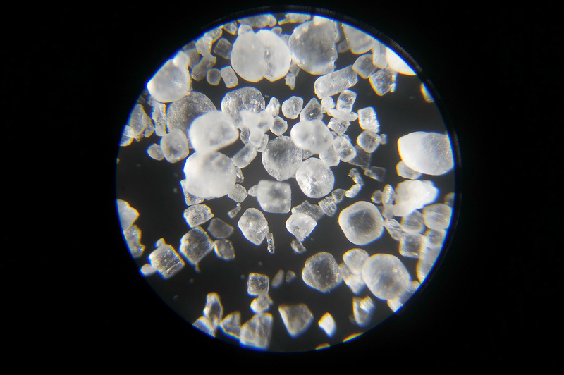
ОПЫТ №2 «соль сыпучая и хрустит»
Если надавить ложкой на соль,
что будет происходить с солью?
Слышится хруст
Соль состоит из кристаллов
Вывод: соль сыпучая и хрустит. Она, как и снег, состоит из кристаллов.

Slide 19
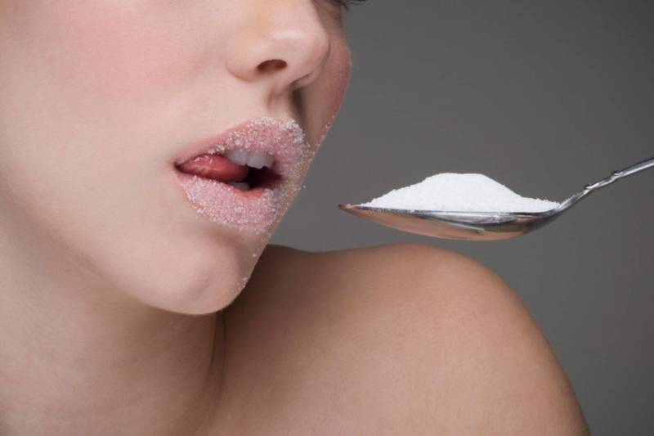
ОПЫТ №3 «Есть ли у соли запах и вкус»
Имеет ли соль запах?
Имеет ли соль вкус?
Вывод: У СОЛИ ЕСТЬ ВКУС, НО НЕТ ЗАПАХА.

Slide 20
ОПЫТ №4 «Соль растапливает лед»

Slide 21
Малоподвижная игра «Солят – не солят»
Варенье
Борщ
Мармелад
Картошка вареная
Мороженое
Чай
Котлеты
Шоколад
Кисель
Торт
Макароны
Компот
Рис
Рыба жареная
Сгущённое молоко
Винегрет

Slide 22
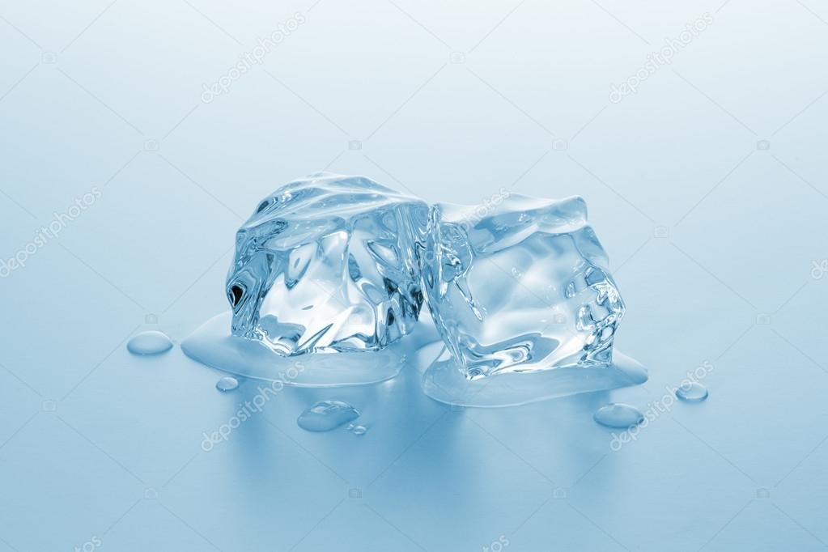
ОПЫТ №4 «Соль растапливает лед»
Что произошло
со льдом?
Вывод: соль помогает льду таять быстрее.
Вот для чего зимой посыпают дорожки солью.

Slide 23
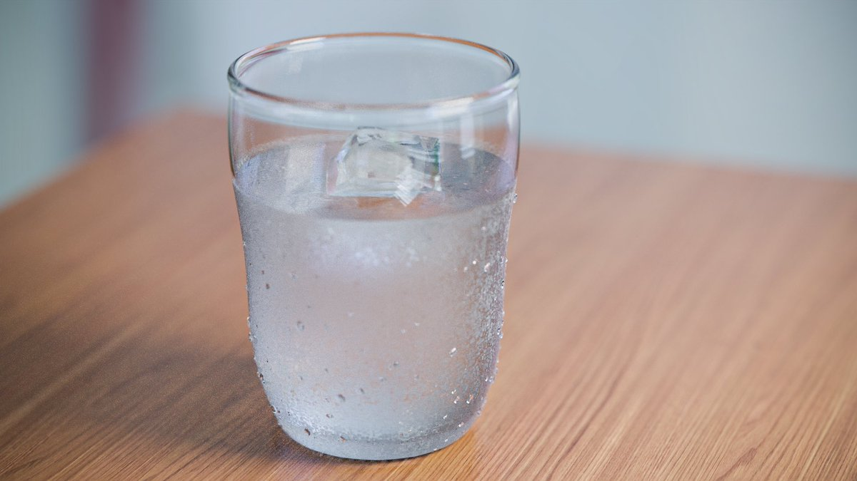
ОПЫТ №5 «Соль растворяется в воде»
Пробуем воду.
Добавляем одну ложку соли
в стакан с водой и размешиваем.
Пробуем воду на вкус.
Какой стала вода?
А какой была изначально?
Вывод: соль растворяется в воде,
делает воду соленой.

Slide 24
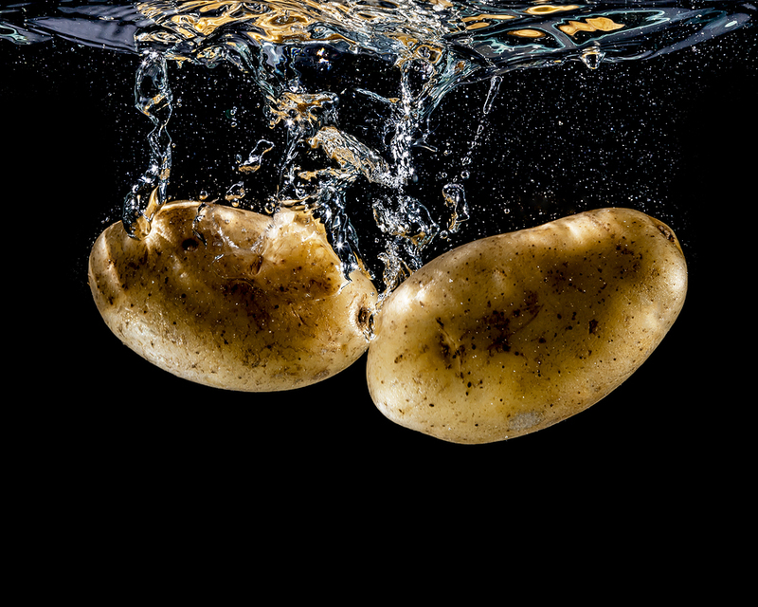
ОПЫТ №6 «соленая вода помогает предметам держаться на поверхности»
Чтобы проверить эту гипотезу, нам понадобится 2 банки с водой и две картофелины средних размеров.
В одну из банок добавляем 7 ложек соли, перемешиваем.
Далее погружаем картофель в банки.

Slide 25
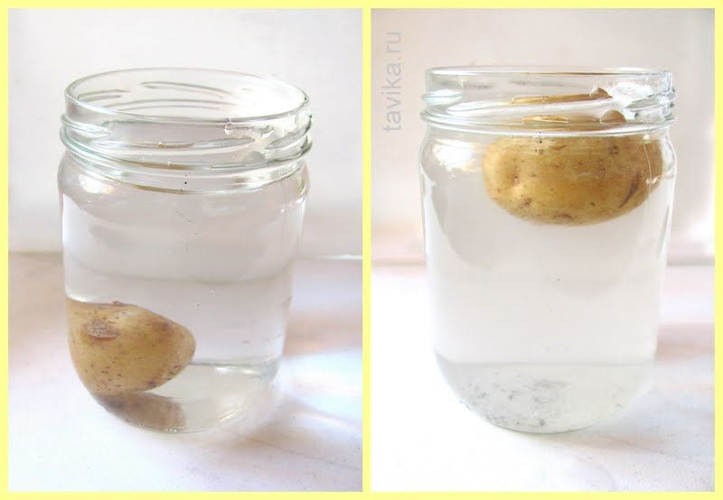
ОПЫТ №6 «соленая вода помогает предметам держаться на поверхности»
Что произошло?
Может картофелина волшебная?
Меняем картофель местами.
Почему так происходит?
Вывод: соленая вода помогает предметам держаться на поверхности.

Slide 26
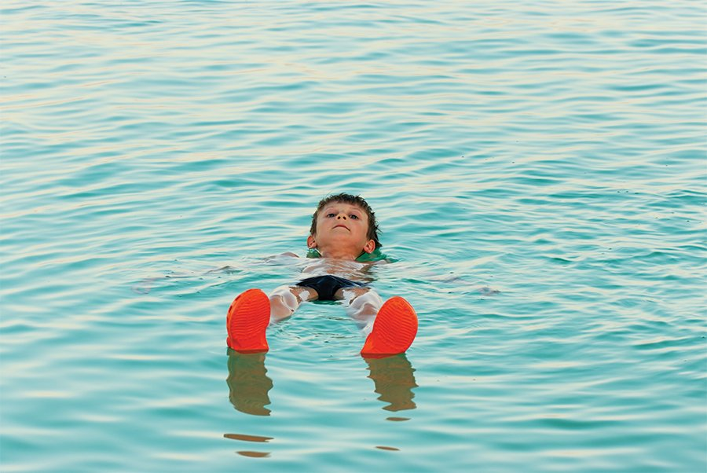
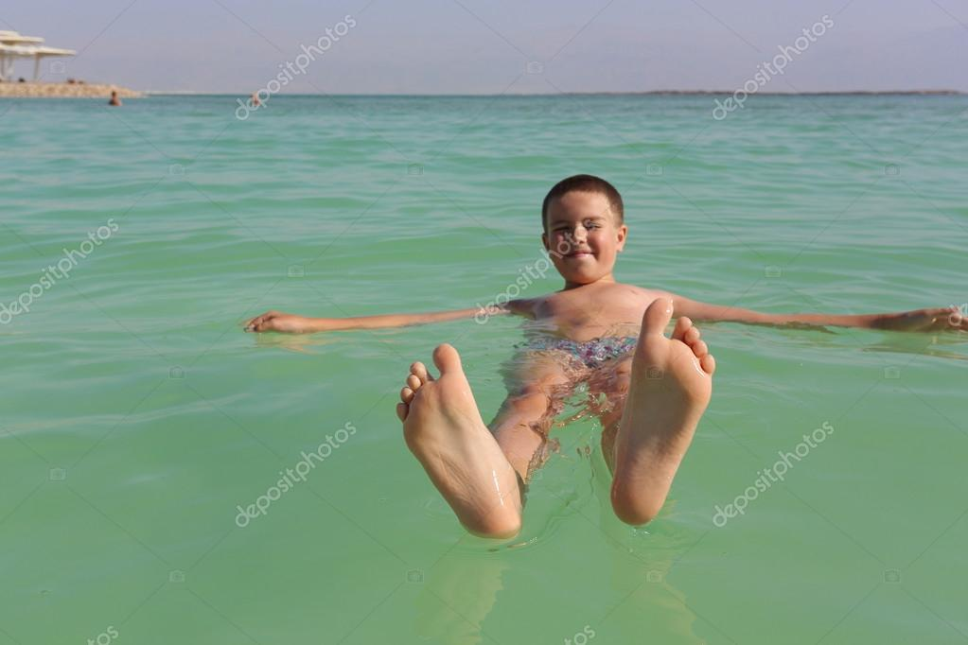
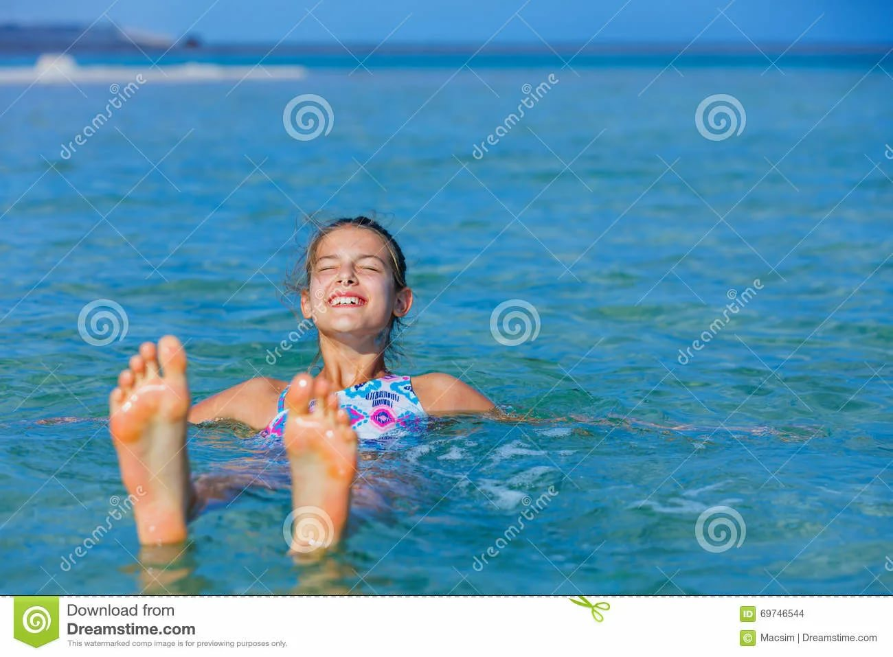
В морской воде плавать легче, чем в речной. Морская вода держит нас на плаву.

Slide 27
Загадки
Утром рано я проснусь,
Посмотрю и засмеюсь.
Ведь в мое оконце,
Ярко светит…
Мы его слепили ловко. Глазки есть и нос-морковка. Чуть тепло — заплачет вмиг
И растает…
Что же это за девица:
Не швея не мастерица,
Ничего сама не шьет,
А в иголках круглый год.
Покружилась звездочка
В воздухе немножко,
Села и растаяла
На моей ладошке.

Slide 28
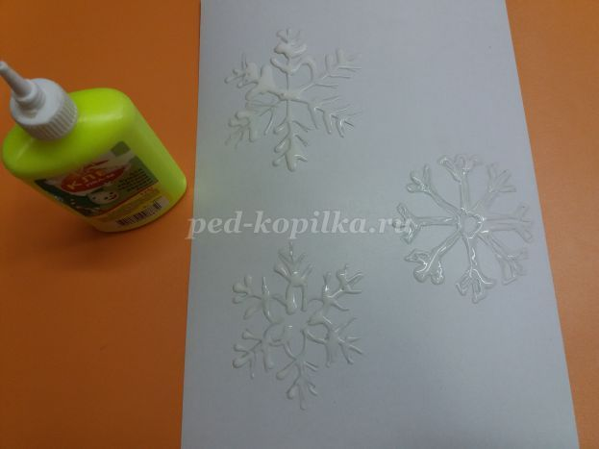
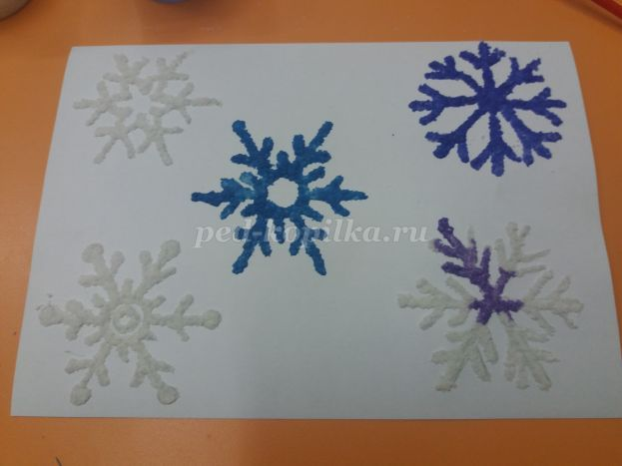
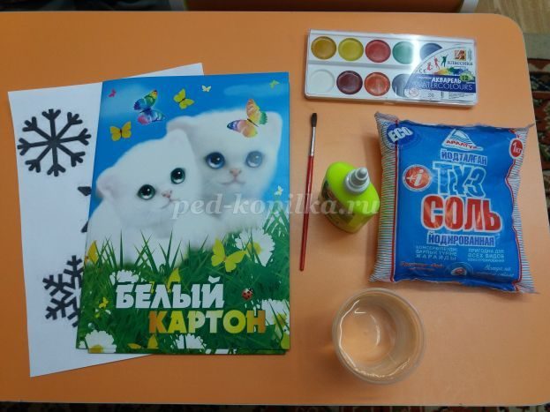
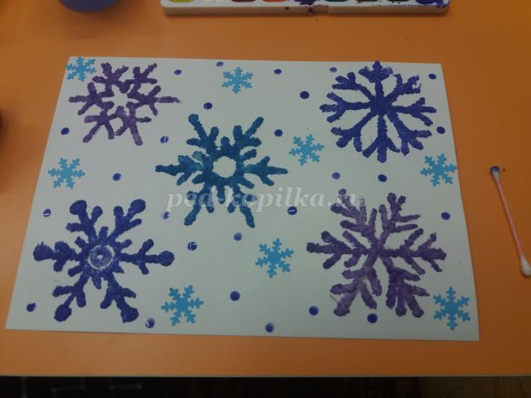
«Волшебные снежинки»
нетрадиционное рисование
с использованием клея и соли

Slide 29
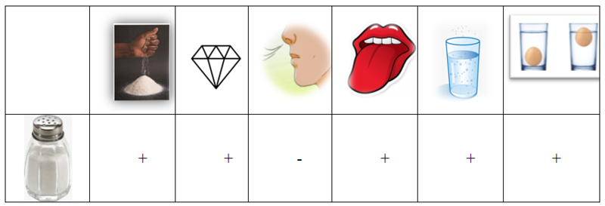
Рефлексия
Ребята, кем вы сегодня были?
Что исследовали?
Какими свойствами обладает соль?
Теперь можно отправлять письмо ребятам.

Slide 30
С вами было приятно работать!

